Slide 1
리눅스활용 실습 1
과제 6

Slide 2
과제 설명
조건에 맞는 프로그램 및 Makefile 만들기.
sosil
main.o
sosil1.o
sosil2.o
sosil3.o
soil4.o
soil5.o
main.c
sosil1.c
sosil2.c
sosil3.c
sosil4.c
sosil5.c
sosil1.h
sosil2.h
sosil3.h
sosil4.h
sosil5.h

Slide 3
과제 설명
조건에 맞는 프로그램 및 Makefile 만들기.
main.c
#include <stdio.h> #include “sosil1.h” #include “sosil2.h” #include “sosil3.h” #include “sosil4.h” #include “sosil5.h” extern void func1(); extern void func2(); extern void func3(); extern void func4(); extern void func5();
main() { func1(); func2(); func3(); func4(); func5(); }
sosil1.c
#include “sosil1.h” void func1() { printf(“즐거운 ”); }

Slide 4
과제 설명
조건에 맞는 프로그램 및 Makefile 만들기.
sosil2.c
#include “sosil2.h” void func2() { printf(“인생 ”); }
sosil4.c
#include “sosil4.h” void func4() { printf(“한잔 ”); }
sosil3.c
#include “sosil3.h” void func3() { printf(“술이나 ”); }
sosil5.c
#include “sosil5.h” void func5() { printf(“기울이자 \n”); }

Slide 5
과제 설명
조건에 맞는 프로그램 및 Makefile 만들기.
sosil1.h
#include <stdio.h> void func1();
sosil4.h
#include <stdio.h> void func4();
sosil2.h
#include <stdio.h> void func2();
sosil5.h
#include <stdio.h> void func5();
sosil3.h
#include <stdio.h> void func3();

Slide 6
과제 설명
조건에 맞는 프로그램 및 Makefile 만들기.
  다음 조건에 맞는 프로그램을 작성하시오.
    Step1-1. 한 개의 main 소스파일과 sosil1~sosil5로 구성된 다섯 개의 소스파일로 구성
    Step1-2. sosil1~sosil5로 구성된 다섯 개의 소스파일과 각각의 소스파일에 선언되는 헤더파일은 예제를 참고하여 작성
    Step1-3. make 명령어를 실행할 수 있게, Makefile을 만들기

Slide 7
과제 설명
조건에 맞는 프로그램 및 Makefile 만들기.
  다음 조건에 맞는 프로그램을 작성하시오.
    Step2. 내부 매크로를 이용한 Makefile 작성
    Step3. 접미사 규칙을 이용한 Makefile 작성
    Step4. (생각해보기) 하나의 소스파일로 실행하면 되는데, 왜 굳이 여러 개로 나누어 컴파일하는가?

Slide 8
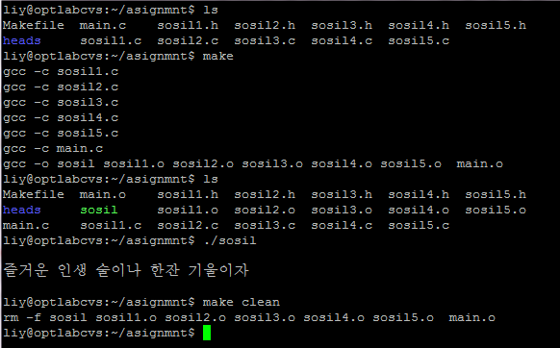
과제 설명
조건에 맞는 프로그램 및 Makefile 만들기.
  결과화면 (Step1~3.)

Slide 9
제 출
기한 : 2017년 4월 30일(일) 23:59
제출 파일 : 보고서를 zip 으로 압축
    실습 리포트에는 아래 내용을 반드시 포함.
      소스 코드 + 과제 설명 파일 + 고찰
      과제 설명 파일에는 과제 설명 이외에
      캡쳐 화면(소스 코드 및 프로그램 실행) + 고찰(과제 수행 과정, 느낀 점, 의문 사항 등)을 반드시 포함 (없을 경우 감점 -0.5)
      과제 설명 파일은 한글(hwp)/워드(word)로 작성 (그 외 감점 처리)
    제출 형식 : 다음페이지 참조
      제목은 “학번_이름_번호”으로 올릴 것.
      첨부 파일 형식 : 학번_이름_번호.zip
        예) 2012123456_홍길동_01.zip
        제출 형식 엄수 안 할 경우 감점

Slide 10
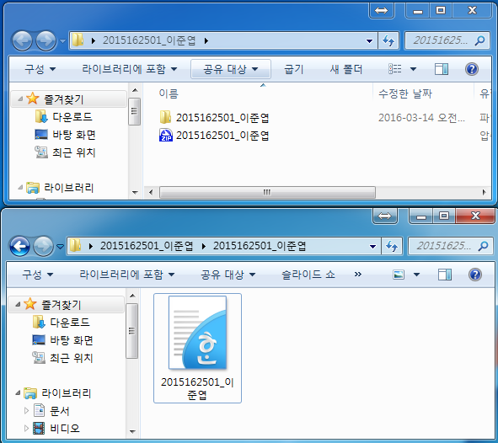
제 출 양 식

